Slide 1
Módulo 2: Componentes, Tipos e Conexões de Rede
Material do Instrutor
Conceitos Básicos de Redes
Notes:
Conceitos Básicos de Redes Módulo 2: Componentes, Tipos e Conexões de Rede

Slide 2
Materiais do instrutor - Guia de planejamento do módulo 2
Esta apresentação de PowerPoint é dividida em duas partes:
Guia de planejamento do Instrutor
Informações para ajudá-lo a se familiarizar com o módulo
Material didático
Apresentação para aulas
Slides opcionais que você pode usar em sala de aula
Começa no slide # 9
Nota: Remova o Guia de Planejamento desta apresentação antes de compartilhá-la com alguém.

Slide 3
O Que Esperar Neste Módulo
Para facilitar o aprendizado, os seguintes recursos da interface do usuário podem ser incluídos neste módulo:
Recurso | Descrição
Avatar | Um personagem virtual, representando um especialista no assunto, adiciona informações contextuais adicionais às habilidades que os alunos aprenderam e os ajuda a conectar os pontos, fazendo perguntas de reflexão aberta.
Animações | Expor os alunos a novas competências e conceitos.
Vídeos | Exponha os alunos a novas habilidades e conceitos.
Verifique seu entendimento | Per topic online quiz to help learners gauge content understanding.
Atividades Interativas | Uma variedade de formatos para ajudar os alunos a avaliar a compreensão do conteúdo.
Verificador de Sintaxe | Pequenas simulações que expõem os alunos à linha de comando da Cisco para praticar habilidades de configuração.
Atividade do PT | Atividades de simulação e modelagem projetadas para explorar, adquirir, reforçar e expandir habilidades.

Slide 4
O Que Esperar Neste Módulo (Cont.)
Para facilitar o aprendizado, os seguintes recursos da interface do usuário podem ser incluídos neste módulo:
Recurso | Descrição
Laboratórios Práticos | Laboratórios projetados para trabalhar com equipamentos físicos.
Testes de módulo | Autoavaliações que integram conceitos e habilidades aprendidas ao longo da série de tópicos apresentados no módulo.
Resumo do módulo | Recapitula brevemente o conteúdo do módulo.

Slide 5
Verifique seu entendimento
As atividades "Verifique sua compreensão" são projetadas para permitir que os alunos determinem rapidamente se entendem o conteúdo e podem prosseguir ou se precisam revisar.
Verifique se suas atividades de compreensão não afetam as notas do aluno.
Não há slides separados para essas atividades no PPT. Elas estão listadas na área de anotações do slide que aparece antes dessas atividades.

Slide 6
Módulo 2: Atividades
Quais atividades estão associadas a este módulo?
Nº da página | Atividade de | Nome da atividade | Opcional?
2.1.1 | Vídeo | Vídeo - Clientes e Servidores | Recomendada
2.1.6 | Verifique sua Compreensão | Verifique sua Compreensão - Clientes e Servidores | Recomendado
2.2.1 | Vídeo | Vídeo - Símbolos de Infraestrutura de Rede | Recomendado
2.2.3 | Animação | Dispositivos Finais | Recomendado
2.2.4 | Verifique sua Compreensão | Verifique sua compreensão - Componentes de Rede | Recomendada
2.3.5 | Verifique sua Compreensão | Verifique sua Compreensão - Opções de conectividade com o ISP | Recomendado
2.4.2 | Avatar | Webster - Perguntas para reflexão | Recomendado
2.4.3 | Questionário | Questionário sobre Componentes , Tipos e Conexões de Rede | Recomendado

Slide 7
Módulo 2: Melhores Práticas
Antes de ensinar o Módulo 2, o instrutor deve:
Revise as atividades e avaliações para este módulo.
Tente incluir o máximo de perguntas possível para manter os alunos envolvidos durante a apresentação em sala de aula.
Tópico 2.1
Pergunte à turma:
Quais são as funções dos servidores na internet?

Slide 8
Módulo 2: Melhores Práticas (Cont.)
Tópico 2.2
Pergunte à turma:
Quais são exemplos de dispositivos finais?
Quais são exemplos de dispositivos de rede?
Quais são os exemplos de dispositivos intermediários?
Tópico 2.3
Pergunte à turma:
Como você se conecta à internet em casa?

Slide 9
Módulo 2: Componentes, Tipos e Conexões de Rede
Conceitos Básicos de Redes
Notes:
Conceitos Básicos de Redes Módulo 2: Componentes, Tipos e Conexões de Rede

Slide 10
Objetivos do Módulo
Título do Módulo: Componentes, Tipos e Conexões de Rede
Objetivo do Módulo : Explicar os tipos de rede, componentes e conexões.
Título do Tópico | Objetivo do Tópico
Clientes e Servidores | Explicar as funções de clientes e servidores em uma rede.
Componentes de Rede | Explicar as funções dos dispositivos de infraestrutura de rede.
Opções de conectividade com o ISP | Descrever as opções de conectividade do ISP.

Slide 11
2.1 Clientes e Servidores
Notes:
2: Componentes, Tipos e Conexões de Rede 2.1: Clientes e Servidores

Slide 12
Clientes e Servidores
Vídeo - Clientes e Servidores
Este vídeo discute:
Como os hosts podem ser cliente ou servidor?
O que é um servidor?
O que é um cliente?
Como clientes e servidores se comunicam?
Notes:
2: Componentes, Tipos e Conexões de Rede 2.1: Clientes e Servidores 2.1.1: Vídeo - Clientes e Servidores

Slide 13
Clientes e Servidores
Funções Cliente e Servidor
Todos os computadores conectados a uma rede que participam diretamente na comunicação de rede são classificados como hosts.
Nas redes modernas, um host pode atuar como cliente, servidor ou ambos.
O software instalado no computador determina qual função o computador desempenha.
Tipo | Descrição
E-mail | O servidor de executa o software do servidor de e-mail. Clientes usam um software de e-mail, como o Microsoft Outlook, para acessar e-mails no servidor.
Web | O servidor web executa o software do servidor web. Os clientes usam navegadores, como o Windows Internet Explorer, para acessar páginas da Web no servidor.
Arquivo | O servidor de arquivos armazena arquivos corporativos e de usuário em um local central. Os dispositivos clientes acessam esses arquivos com softwares clientes, como o Windows Explorer.
Notes:
2: Componentes, Tipos e Conexões de Rede 2.1: Clientes e Servidores 2.1.2: Funções Cliente e Servidor

Slide 14
Clientes e Servidores
Funções Cliente e Servidor (Cont.)
Servidores são hosts que têm um software instalado que os permite fornecer informações, como e-mail ou páginas Web, a outros hosts na rede.
Cada serviço exige um software de servidor separado.
Por exemplo, um host requer software de servidor web para fornecer serviços web à rede.
Cada destino que você acessa on-line é fornecido por um servidor localizado em algum lugar de uma rede conectada à Internet global.
Clientes são computadores host que têm um software instalado que os permite solicitar e exibir as informações obtidas do servidor.
Um exemplo de software cliente é um navegador da Web, como Internet Explorer, Safari, Mozilla Firefox ou Chrome.
Notes:
2: Componentes, Tipos e Conexões de Rede 2.1: Clientes e Servidores 2.1.2: Funções Cliente e Servidor (Cont.)

Slide 15
Clientes e Servidores
Redes Ponto-a-Ponto
Os softwares de cliente e de servidor geralmente são executados em computadores separados, mas também é possível que um computador execute as duas funções ao mesmo tempo.
Esse tipo de rede é chamado de rede ponto a ponto(P2P).
Pequenas empresas e residências podem operar uma rede P2P para compartilhar recursos.
A rede ponto-a-ponto mais simples consiste em dois computadores diretamente conectados por uma conexão com ou sem fio.
Ambos os computadores podem usar essa rede simples para trocar dados e serviços entre si, atuando como cliente ou servidor conforme necessário.
Vários PCs também podem ser conectados para criar uma rede ponto-a-ponto maior, mas isso exige um dispositivo de rede (como um switch) para interconectar os computadores.
Em empresas de grande porte, devido ao potencial para quantidades altas de tráfego de rede, geralmente é necessário ter servidores dedicados para suportar o número de solicitações de serviço.
Notes:
2: Componentes, Tipos e Conexões de Rede 2.1: Clientes e Servidores 2.1.3: Redes Ponto-a-Ponto

Slide 16
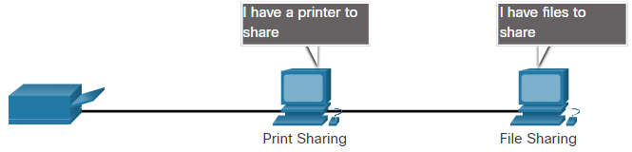
Clientes e Servidores
Redes Ponto-a-Ponto (Cont.)
Vantagens da rede P2P:
Fácil de configurar
Menos complexo
Menor custo porque os dispositivos de rede e os servidores dedicados podem não ser necessários
Pode ser usada para tarefas simples como transferir arquivos e compartilhar impressoras
Desvantagens da rede P2P:
Nenhuma administração centralizada
Não é tão segura
Não é escalável
Todos os dispositivos podem atuar como clientes e servidores, podendo deixar seu desempenho lento
Notes:
2: Componentes, Tipos e Conexões de Rede 2.1: Clientes e Servidores 2.1.3: Redes Ponto-a-Ponto (Cont.)

Slide 17
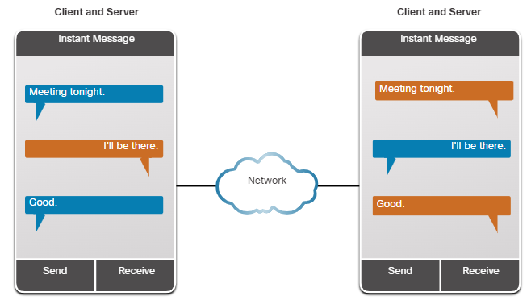
Clientes e Servidores
Aplicações Ponto-a-Ponto
Um aplicativo P2P permite que um dispositivo atue tanto como cliente quanto como servidor.
Todo cliente é um servidor e todo servidor é um cliente.
Ambos os clientes podem enviar e receber mensagens simultaneamente.
Aplicações P2P exigem que cada dispositivo final forneça uma interface de usuário e execute um serviço em segundo plano.
Algumas aplicações P2P utilizam um sistema híbrido no qual o compartilhamento de recursos é descentralizado, mas os índices que apontam para as localizações de recursos são armazenados em um diretório centralizado.
Em um sistema híbrido, cada peer acessa um servidor de índice para obter a localização de um recurso armazenado em outro peer.
Notes:
2: Componentes, Tipos e Conexões de Rede 2.1: Clientes e Servidores 2.1.4: Aplicações Ponto-a-Ponto

Slide 18
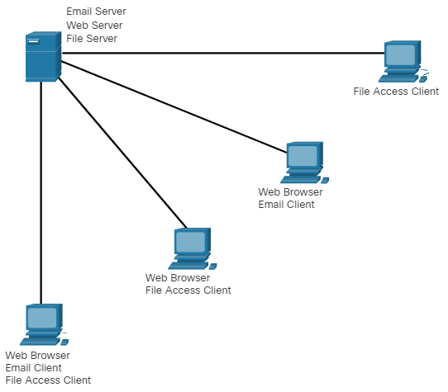
Clientes e Servidores
Várias funções na Rede
Um computador com software de servidor pode fornecer serviços simultaneamente para um ou vários clientes.
Um único servidor pode ser um servidor de arquivos, um servidor da Web e um servidor de e-mail.
Um computador cliente também pode se conectar a vários servidores usando software cliente, como navegador da Web, aplicativo de e-mail cliente e muito mais.
Notes:
2: Componentes, Tipos e Conexões de Rede 2.1: Clientes e Servidores 2.1.5: Várias funções na Rede
2.1.6: Verifique sua compreensão - Clientes e Servidores

Slide 19
2.2. Compontes de Rede
Notes:
2: Componentes, Tipos e Conexões de Rede 2.2: Componentes de Rede

Slide 20
Componentes de Rede
Vídeo - Símbolos de Infraestrutura de Rede
Este vídeo discute:
Símbolos de topologia de rede usados para identificar diferentes componentes de rede, incluindo:
Dispositivos intermediários (por exemplo, roteador, roteador sem fio, switch e ponto de acesso sem fio)
Dispositivos finais (por exemplo, laptop, impressora, smartphone e telefone IP)
Mídia de rede (por exemplo, mídia LAN Ethernet, mídia WAN, mídia sem fio e nuvem)
Notes:
2: Componentes, Tipos e Conexões de Rede 2.2: Componentes de Rede 2.2.1: Vídeo - Símbolos de Infraestrutura de Rede

Slide 21
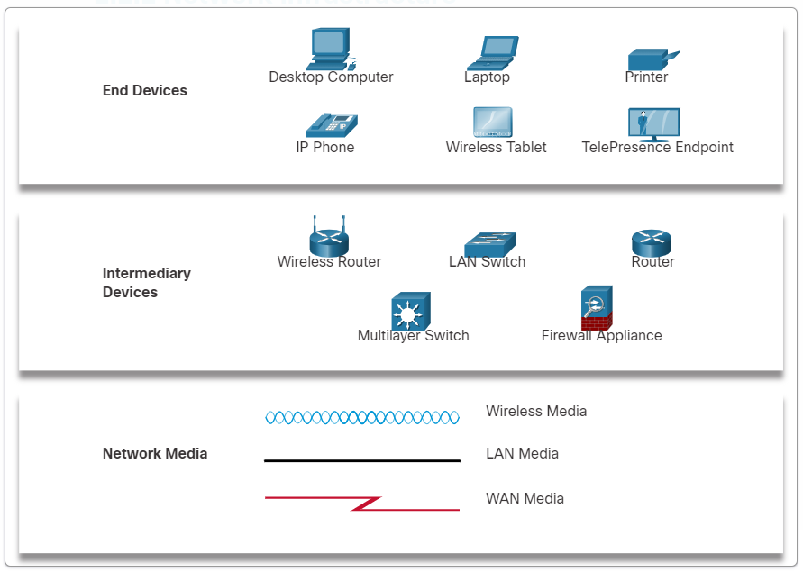
Componentes de Rede
Infraestrutura de Rede
A infraestrutura de rede contém três categorias de componentes hardware:
Dispositivos finais
Dispositivos intermediários
Mídia de Rede
Os ícones a seguir são usados em topologias de rede para identificar um componente de rede.
Notes:
2: Componentes, Tipos e Conexões de Rede 2.2: Componentes de Rede 2.2.2: Infraestrutura de Rede

Slide 22
Componentes de Rede
Dispositivos Finais
Os dispositivos de rede com os quais as pessoas são mais familiarizadas são chamados de dispositivos finais.
Computadores (estações de trabalho, laptops, servidores de arquivo, servidores Web);
Impressoras de rede
Telefones e equipamento de teleconferência
Câmeras de segurança
Dispositivos móveis (como smartphones, tablets, PDAs, leitores de cartão de débito/crédito sem fio e scanners de código de barras)
Um dispositivo final (ou host) é a origem ou o destino de uma mensagem transmitida pela rede.
Para identificar os hosts de forma exclusiva, são usados endereços.
Quando um host inicia a comunicação, ele usa o endereço do host de destino para especificar onde a mensagem deve ser enviada.
Notes:
2: Componentes, Tipos e Conexões de Rede 2.2: Componentes de Rede 2.2.3: Dispositivos Finais
2.2.4: Verifique sua Compreensão - Componentes de Rede

Slide 23
2.3 Opções de Conectividade com o ISP
Notes:
2: Componentes, Tipos e Conexões de Rede 2.3: Opções de Conectividade com o ISP

Slide 24
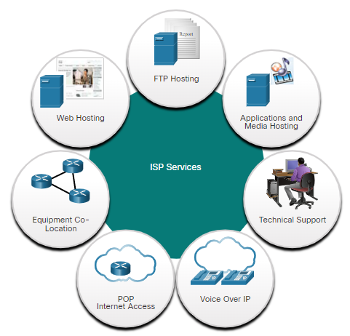
Opções de Conectividade com o ISP
Provedores de Serviços de Internet
Um provedor de serviços de Internet (ISP) fornece o link entre a rede e a Internet.
Muitos ISPs também oferecem serviços adicionais aos assinantes, como mostrado na figura.
Notes:
2: Componentes, Tipos e Conexões de Rede
2.3: Opções de Conectividade com o ISP
2.3.1: Provedores de Serviços de Internet

Slide 25
Opções de Conectividade com o ISP
Serviços Fornecidos pelos ISPs
Cada ISP conecta-se a outros ISPs para formar uma rede de links que interconectam usuários em todo o mundo.
Os ISPs são conectados de maneira hierárquica que garante que o tráfego da Internet geralmente siga o caminho mais curto da origem ao destino.
Os ISPs fornecem links de dados de alta velocidade para conectar as várias redes de provedores de serviços nas principais áreas metropolitanas do mundo.
O principal meio que conecta o backbone da Internet é o cabo de fibra ótica instalado subterrâneo para conectar cidades dentro dos continentes e sob o mar para conectar continentes, países e cidades.
Notes:
2: Componentes, Tipos e Conexões de Redes
2.3: Opções de Conectividade com o ISP
2.3.1: Serviços Fornecidos pelo ISPs

Slide 26
Opções de Conectividade com o ISP
Conexões com ISPs
A interconexão de ISPs, que forma o backbone da internet, é uma teia complexa de cabos de fibra ótica com switches e roteadores de rede que direcionam o fluxo de informações entre os hosts de origem e destino.
A opção de conexão ISP mais simples consiste em um modem que fornece uma conexão direta entre um computador e o ISP.
No entanto, esta não é uma opção segura, pois um computador não está protegido na Internet.
Um roteador (ou roteador sem fio) é necessário para conectar com segurança um computador a um ISP
O roteador inclui um switch para conectar hosts com fio e um AP sem fio para conectar hosts sem fio.
O roteador também fornece informações de endereçamento IP do cliente e segurança para hosts internos.
Notes:
2: Componentes, Tipos e Conexões de Rede 2.3: Opções de Conectividade com o ISP 2.3.2: Conexões com ISP

Slide 27
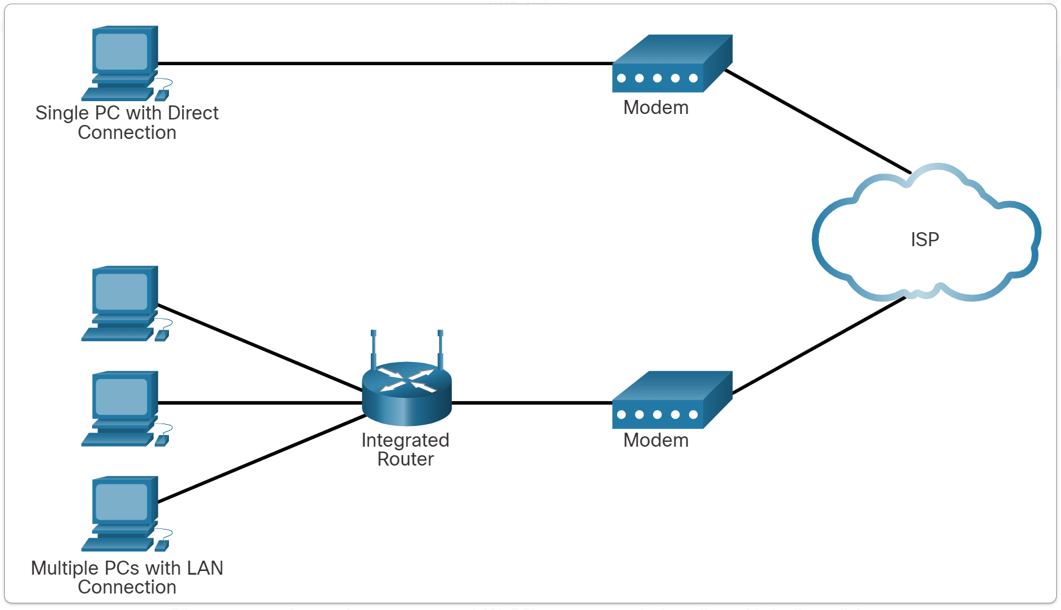
Opções de Conectividade com o ISP
Conexões com ISP (Cont.)
Notes:
2: Componentes, Tipos e Conexões de Rede 2.3: Opções de Conectividade com o ISP 2.3.2: Conexões com ISP (Cont.)

Slide 28
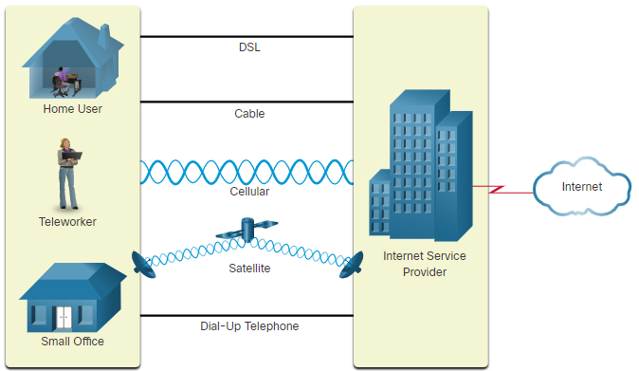
Opções de Conectividade com o ISP
Conexões DSL e a Cabo
A maioria dos usuários de rede doméstica se conecta à Internet usando cabo ou DSL.
Cabo
Normalmente oferecido por provedores de serviços de televisão a cabo, o sinal de dados de internet é transportado no mesmo cabo coaxial que entrega a televisão a cabo.
Ele fornece uma conexão com a internet sempre ativa com alta largura de banda.
Um cable modem especial separa o sinal de dados da Internet dos outros sinais transmitidos pelo cabo e fornece uma conexão Ethernet para um computador host ou LAN.
Notes:
2: Componentes, Tipos e Conexões de Rede 2.3: Opções de Conectividade com o ISP 2.3.3: Conexõs DSL e a Cabo

Slide 29
Opções de Conectividade com o ISP
Conexões DSL e a Cabo (Cont.)
DSL
DSL - Linha digital do Assinante fornece uma conexão com a internet sempre ativa e com alta largura de banda.
Ele requer um modem especial de alta velocidade que separa o sinal DSL do sinal de telefone e fornece uma conexão Ethernet para um computador host ou LAN.
A DSL passa por uma linha telefônica, com a linha dividida em três canais.
Um canal é usado para chamadas telefônicas. Esse canal permite que um indivíduo receba chamadas telefônicas sem se desconectar da Internet.
Um segundo canal é um canal de download mais rápido, usado para receber informações da Internet.
O terceiro canal é usado para enviar ou carregar informações. Esse canal geralmente é um pouco mais lento do que o canal de download.
A qualidade e a velocidade da conexão DSL depende principalmente da qualidade da linha telefônica e da distância da central telefônica da operadora de telefonia. Quanto mais longe você estiver da central telefônica, mais lenta será a conexão. Quanto mais longe você estiver do escritório central, mais lenta será a conexão.
Notes:
2: Componentes, Tipos e Conexões de Rede 2.3: Opções de Conectividade com o ISP 2.3.3: Conexõs DSL e a Cabo (Cont.)

Slide 30
Opções de Conectividade com o ISP
Outras opções de conectividade
Outras opções de conexão ISP para usuários domésticos incluem o seguinte:
Celular – Conecta-se usando o mesmo serviço de celular dos smartphones para fornecer conectividade de internet em roaming. No entanto, taxas de serviço adicionais podem ser aplicadas.
Satélite – Fornece conectividade de Internet com largura de banda aceitável para áreas remotas. No entanto, os custos de equipamento e instalação podem ser altos com uma taxa mensal moderada a partir de então.
Conexão Discada – Uma opção de baixo custo que usa qualquer linha telefônica e um modem. Isso fornece a opção de largura de banda mais baixa e só deve ser considerada quando as opções de conexão de velocidade mais alta não estiverem disponíveis.
Notes:
2: Componentes, Tipos e Conexões de Rede 2.3: Opções de Conectividade com o ISP 2.3.4: Outras opções de conectividade
2.3.5: Verifique sua Compreensão - Opções de conectividade com o ISP

Slide 31
2.4 Resumo - Componentes, Tipos e Conexões de Rede
Notes:
2: Componentes, Tipos e Conexões de Rede 2.4: Resumo - Componentes, Tipos e Conexões de Rede

Slide 32
Resumo - Componentes, Tipos e Conexões de Rede
O que Aprendi neste Módulo?
Todos os computadores conectados a uma rede são classificados como hosts.
Os hosts podem atuar como um cliente, um servidor ou ambos, e o software instalado no computador determina qual função o computador desempenha.
Em rede P2P, usadas por pequenas empresas e em casas, muitos computadores funcionam como servidores e clientes na rede.
Em empresas maiores, servidores dedicados são usados para suportar o número de solicitações de serviço.
As redes P2P são fáceis de configurar, menos complexas, de custo mais baixo e podem ser usadas para tarefas simples, como transferência de arquivos e compartilhamento de impressoras. No entanto, não há administração centralizada, têm menos segurança, não são escaláveis e podem ter um desempenho mais lento.
A infraestrutura de rede é a plataforma que suporta a rede e fornece o canal estável e confiável através do qual nossas comunicações podem ocorrer.
Os símbolos representam vários tipos de equipamentos de rede.
A infraestrutura de rede contém três categorias de componentes de hardware: dispositivos intermediários, dispositivos final e meios físicos de rede.
Notes:
2: Componentes, Tipos e Conexões de Rede 2.4: Resumo - Componentes, Tipos e Conexões de Rede 2.4.1: O que Aprendi neste Módulo?

Slide 33
Resumo - Componentes, Tipos e Conexões de Rede
O que Aprendi neste Módulo? (Cont.)
Os dispositivos finais, ou hosts, formam a interface entre os usuários e a rede de comunicação subjacente.
Os dispositivos finais incluem computadores, impressoras de rede, telefones e equipamentos de teleconferência, câmeras de segurança e dispositivos móveis (como smartphones, tablets, PDAs, leitores de cartão de débito/crédito sem fio e leitores de código de barras).
Um ISP pode ser o provedor de TV a cabo local, um provedor de serviços de telefonia fixa, a rede celular que fornece seu serviço de smartphone ou um provedor independente que aluga largura de banda na infraestrutura de rede física de outra empresa.
Os ISPs são conectados de maneira hierárquica que garante que o tráfego da Internet geralmente siga o caminho mais curto da origem ao destino.
Um usuário doméstico geralmente se conecta ao ISP usando um roteador sem fio integrado.
O roteador inclui um switch para conectar hosts com fio, um AP sem fio para conectar hosts sem fio e fornece informações de endereçamento IP do cliente e segurança para hosts internos.
Os dois métodos de conexão de internet mais comuns são cabo e DSL, enquanto outras opções incluem celular, satélite e telefone dial-up.
Notes:
2: Componentes, Tipos e Conexões de Rede 2.4: Resumo - Componentes, Tipos e Conexões de Rede 2.4.1: O que Aprendi neste Módulo?
2.4.2: Webster - Perguntas para Reflexão
2.4.3: Questionário Componentes, Tipos e Conexões de Rede

Slide 34
Componentes, Tipos e Conexões de Rede
Novos Termos e Comandos
Cliente
Servidor
Redes P2P
Infraestrutura de rede
Dispositivos finais
Dispositivos intermediários
Meios físicos de rede
ISP
Cabo
DSL
Celular
Satélite
Conexão discada (dial-up)
Notes:
2: Componentes, Tipos e Conexões de Rede Novos Termos e Comandos

